Slide 1



Slide 2


肺移植术后CRAB感染

Slide 3

● 病例简介
摘要
1.独特性：单肺移植术后气管切开状态，已脱离机械通气，未移植肺气道分泌物多，肺泡灌洗液培养汇报CRAB
2.背景：单肺移植术后免疫抑制人群，一般情况趋于稳定，但未移植肺气道分泌物多，肺部感染再次加重，根据药敏结果选用依拉环素后感染指标下降，促成患者转出ICU于普通病房进一步治疗

Slide 4
● 患者基础信息
1.人口学信息：53岁男性，陕西商洛人，既往工作于煤矿30余年
2.主诉：间断气短 3 年伴加重 1 月，3 年前自觉气短，不伴发热、头晕、腹胀腹痛等不适，未予特殊治疗，就诊于铜川市矿务局医院行对症治疗。1 月前气短症状逐渐加重，活动后加剧，就诊于当地医院诊断为气胸，
保守治疗后逐渐好转。于我院肺移植手术评估后匹配到合适供体，为求肺移植手术治疗来我院，行腋股VA-ECMO胸腔镜辅助下后外侧切口右侧单肺移植术，术后于ICU监护治疗。
3.既往史：无特殊既往史

Slide 5
● 入院后检查
1.体格检查：
T36.5℃，P118次/分，R 20次/分，Bp 112/ 94mmHg
2.辅助检查：
(CT)胸部平扫[复][2025-3-29 16:35:31]：1、两上肺较大软组织结节，右肺上叶病
灶厚壁空洞形成，左肺尖局限性包裹性积液，两肺多发索条、结节及肺大疱，综合考虑陈旧性病
变；2、右侧胸腔积液，心包积液。

Slide 6
● 入院后检查
3.影像学检查：

Slide 7
● 诊断评估
诊断评估
1.初步诊断：右侧单肺移植状态
肺部感染
慢性阻塞性肺疾病急性加重
肺动脉高压重度
腔隙性脑梗死
2.诊断依据：肺泡灌洗液培养：CRAB
3.鉴别诊断：1.支气管哮喘：多为青年患者，发病年龄小，症状消失快，清晨和夜间明显，气道症状不易鉴别。有时具有家族史，使用气管扩张剂效果显著，CT 上多没有明显异常；2.急性心力衰竭：明显心率快，听诊可闻及明显的湿啰音，部分患者伴有大汗淋漓，粉红色泡沫痰，BNP 明显升高，影像学可提示心脏增大及肺水肿表现；3.支气管扩张：可咳出大量脓痰，容易反复感染，可有咯血症状，CT 见支气管明显增粗、管壁增厚表现可鉴别，；4.结核病：可有体重下降等症状，结核 T-spot 等结核筛查可有阳性提示，细菌学和病原学检查可鉴别

Slide 8
● 治疗过程
1.药物：多黏菌素 E 75mg Q12H+舒巴坦 2g Q8H+万古霉素 1.0g Q12H+伏立康唑 100mg Q12H+米诺
环素 0.1g Q12H+更昔洛韦 0.25g Qd
2.手术：6.25 腋股VA-ECMO胸腔镜辅助下后外侧切口右侧单肺移植术
7.8 气管切开术

Slide 9
● 治疗过程
3.微生物/病理结果：肺泡灌洗液培养：CRAB
4.方案调整：患者肾功指标稍高，多粘菌素E更换为依拉环素50mg Q12H
5.指标追踪：患者感染指标下降，复查灌洗液培养未见CRAB

Slide 10
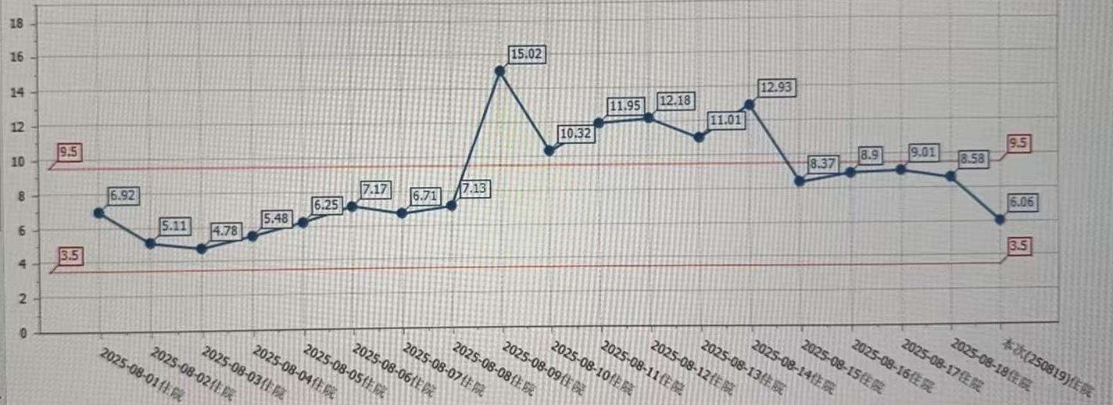
● 治疗过程
3.时间轴记录:(折线图)

Slide 11

● 诊疗体会
1.疗效评价：本例患者肺部CRAB感染，应用依拉环素安全性好，临床疗效可
2.局限性：未完善联合药敏
3.结论：肺移植术后患者一般情况较好合并肺部感染时应用依拉环素安全性高，治疗有效。

Slide 12
感谢观看
敬请指导

